Slide 1


Всероссийский
День правовой помощи детям
Выполнила: Жадан Светлана Юрьевна,
учитель истории и обществознания.

Slide 2

20 ноября -
Всемирный день ребёнка.
Права ребёнка
Цель - улучшение условий жизни и развития детей всего мира, обеспечение счастливого детства.

Slide 3
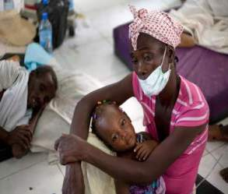
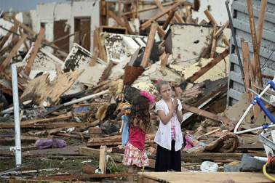
К сожалению, наш мир не стал безопасным: войны, теракты, преступления, аварии, стихийные бедствия, голод и эпидемии.
Даже взрослые, сильные люди не могут противостоять этим опасностям, но самыми беззащитными оказываются дети. Они даже в мирной жизни нуждаются в особой заботе и внимании со стороны взрослых.

Slide 4
Всероссийский
День правовой помощи детям
Высказать правду ты можешь всегда
Дома и в школе и даже в суде
Но уважай убежденья других
Право на мнение есть и у них.

Slide 5

20 ноября в 1959 году Генеральная Ассамблея ООН приняла Декларацию прав ребёнка.
Документ объединил 10 основополагающих принципов и провозгласил своей конечной целью «обеспечить детям счастливое детство».

Slide 6

20 ноября в 1989 году принята Конвенция о правах ребёнка, которая обязывает страны обеспечить детям хорошую жизнь.
Конвенция - это соглашение. Все государства, которые её подписали, согласились защищать права детей. В её составе 54 статьи.

Slide 7
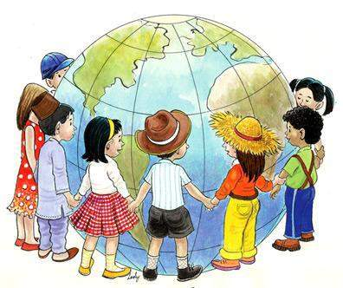

международный документ, который защищает права ВСЕХ юных жителей планеты. К нему присоединились около 200 стран.

Slide 8

Декларация прав ребёнка
Принцип 1
Все дети, независимо от того, в какой стране они родились, какой у них возраст, цвет кожи, социальный статус, - имеют равные со своими сверстниками права. Они не могут быть ущемлены, занижены или отменены вовсе.

Slide 9

Декларация прав ребёнка
Принцип 2
Каждый ребёнок имеет право на собственное достоинство и возможность развиваться нравственно, физически, духовно.

Slide 10
Декларация прав ребёнка
Принцип 3
Все дети - субъекты стран, в которых проживают, поэтому государство обязано обеспечить их гражданством, а родители - именем.

Slide 11

Декларация прав ребёнка
Принцип 4
Чтобы правильно расти и развиваться, ребёнок имеет право на социальный уход и медицинскую поддержку. Дети имеют право на жильё и питание.

Slide 12


Декларация прав ребёнка
Принцип 5
Неполноценные (физически или психически) дети должны быть обеспечены особой заботой и вниманием.

Slide 13
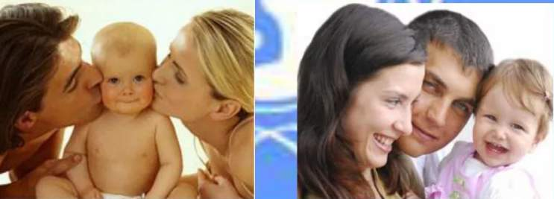
Декларация прав ребёнка
Принцип 6
Каждый ребёнок имеет право на любовь со стороны родителей и государства, чьё гражданство он имеет.

Slide 14

Декларация прав ребёнка
Принцип 7
Все дети должны учиться бесплатно. Они имеют право играть и развиваться. Родители обязаны дать им эту возможность. Они же должны учить детей ответственности и полезности своему обществу.

Slide 15

Декларация прав ребёнка
Принцип 8
Права ребёнка определяются как первостепенные в возможности получить помощь.

Slide 16

Декларация прав ребёнка
Принцип 9
Ребёнок не должен привлекаться к выполнению работ, приносящих вред его развитию и эмоциональной стабильности. К детям нельзя применять силу. Воспитание должно проходить в пояснительно - убеждающей манере.

Slide 17

Декларация прав ребёнка
Принцип 10
Каждый ребёнок имеет право на мирную жизнь, в которой взрослые люди, в первую очередь родители, учат его заботе и взаимопониманию. Запрещается воспитывать в детях чувство расовой и социальной ненависти. Все люди равны.

Slide 18
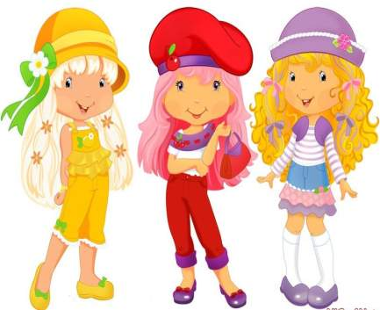
На личную неприкосновенность
На имя и гражданство
На семью
На жизнь и свободу
На медицину
На отдых и досуг
На обучение
На защиту
Каждый ребёнок имеет право

Slide 19
ПРАВА РЕБЕНКА В ШКОЛЕ
Каждый ученик имеет право на:
самостоятельный выбор образовательного учреждения;
обучение в условиях, гарантирующих его безопасность;
уважение со стороны преподавателей, администрации школы, охранников, уборщицы и т.д.;
бесплатное образование: начальное, основное (до 9 класса), полное среднее образование (10-11 классов);
получение любой книги из школьной библиотеки;
участие в благоустройстве школы.
посещение дополнительных занятий, кружков, спортивных секций;
помощь психолога и учителей во время учебного процесса;
перевод в другую школу (при согласии родителей);
участие в управлении школы (если это разрешено Уставом школы);
посещение мероприятий, не входящих в учебный план (праздничные концерты, школьные экскурсии и др.).

Slide 20
Обязанности детей
Каждый несовершеннолетний обязан получить полное среднее образование; эта обязанность сохраняет силу до достижения им 17-летнего возраста.
Несовершеннолетние мужского пола несут воинскую обязанность в виде воинского учета и подготовки к военной службе; после достижения 18-летнего возраста подлежат призыву на военную службу.
Лица, не достигшие совершеннолетия, не могут приобретать, хранить, коллекционировать и носить оружие, в том числе оружие самообороны; также полный запрет введен на кастеты и холодное оружие.
Уважать права других людей – основная обязанность каждого человека!

Slide 21
Ответственность
С 11 лет за совершение общественно опасных действий ребенок может быть помещен в специальное воспитательное учреждение для детей и подростков.
С 14 лет наступает дисциплинарная и административная ответственность за совершение правонарушений, в том числе за грубые и неоднократные нарушения устава школы: исключение из школы возмещение причиненного вреда уголовная ответственность, за отдельные виды преступлений.
С 16 лет наступает административная и полная уголовная ответственность

Slide 22
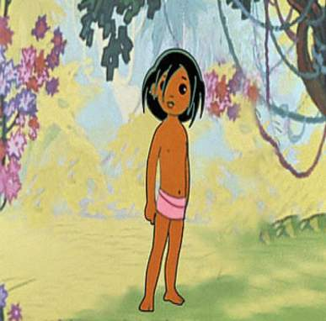
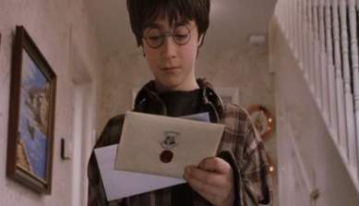
Юридическая консультация

Slide 23



Slide 24
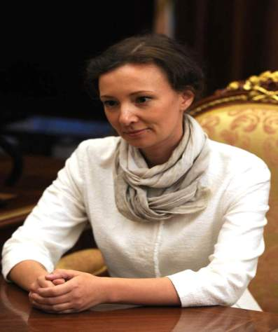
Уполномоченный при президенте Российской Федерации по правам ребёнка
Анна Юрьевна Кузницова
Ты должен это знать!

Slide 25
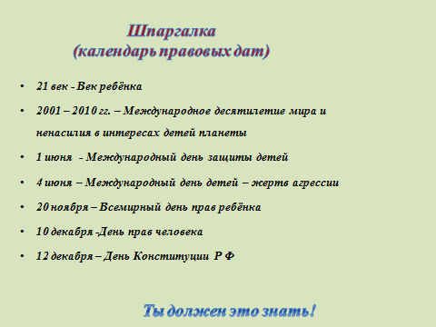

Slide 26
Интернет ресурсы
http://linda6035.ucoz.ru/ (источник шаблона)
olimp-in-yaz.ru
https://litemove.ru/vsemirnyj-den-rebenka-20-noyabrya.html
http://fb.ru/article/169492/printsipov-deklaratsii-prav-rebenka-deklaratsiya-prav-rebenka-kratkoe-soderjanie
icvl.ru
mbousosh-olekan.ucoz.ru
npcdp-pay.ru
www.shutterstock.com

